Slide 1
美洲華語第一冊
第二課(繁)

Slide 2
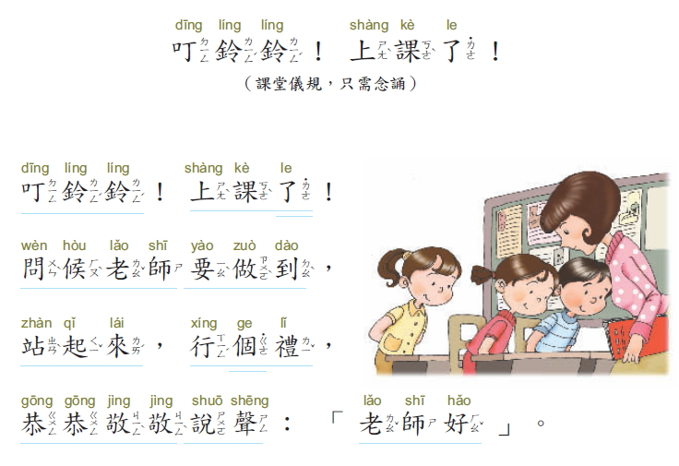
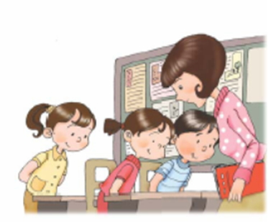

Slide 3
十樣水果

Slide 4
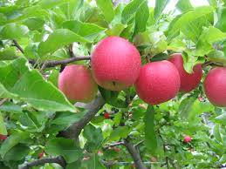
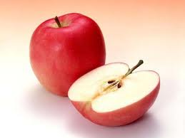
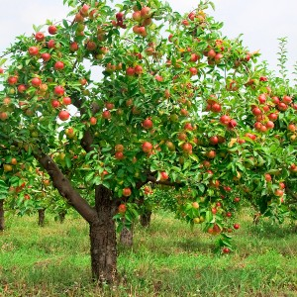
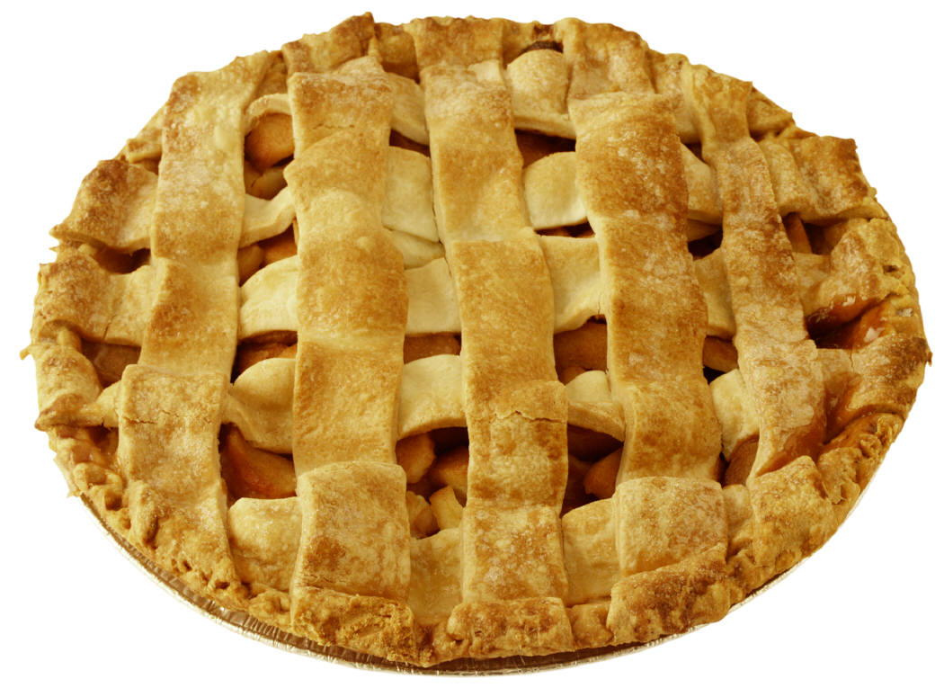

píng guǒ
蘋果

Slide 5
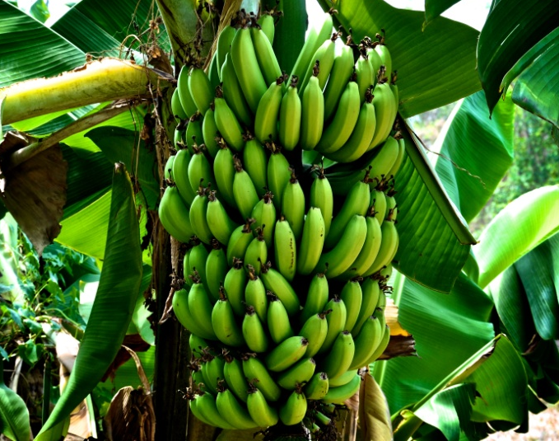
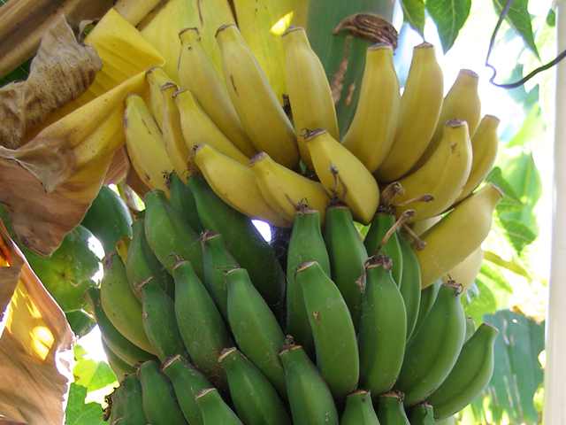
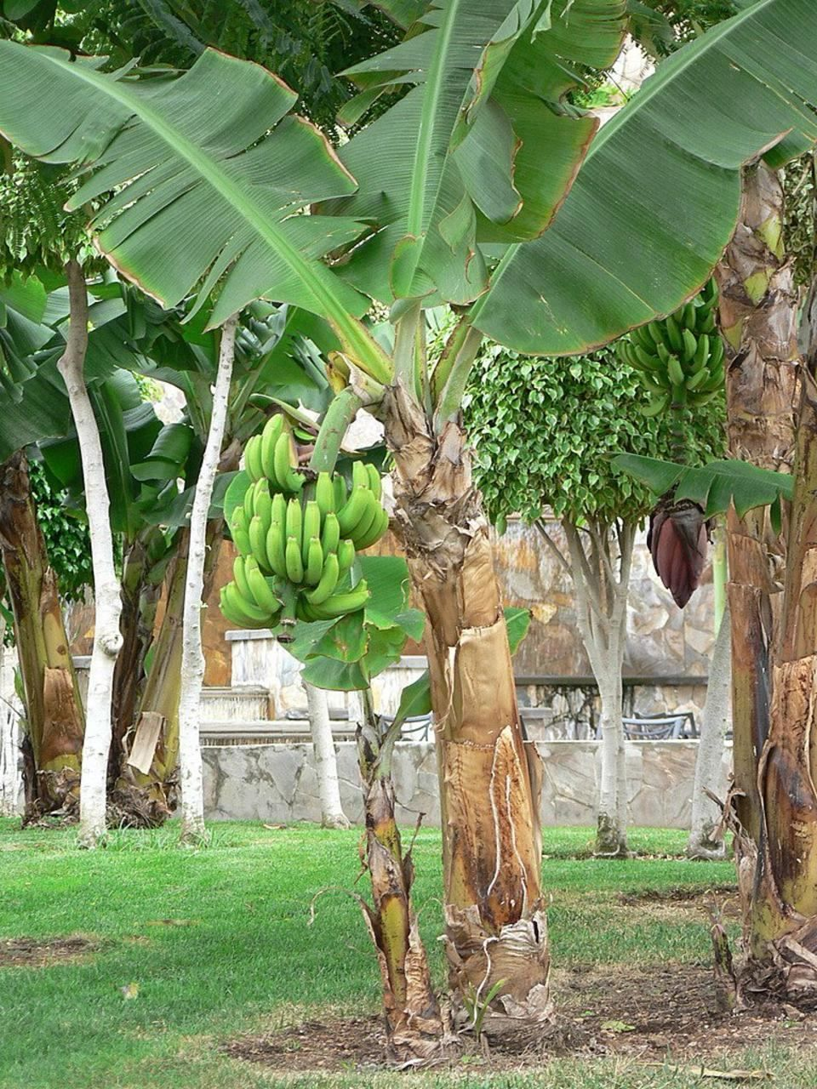
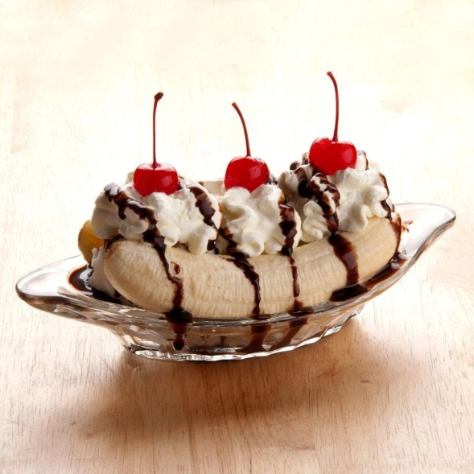
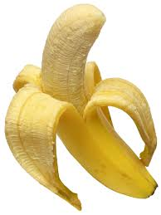

xiāng jiāo
香蕉

Slide 6
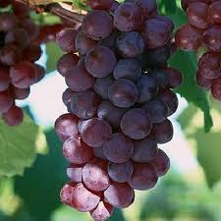
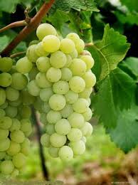
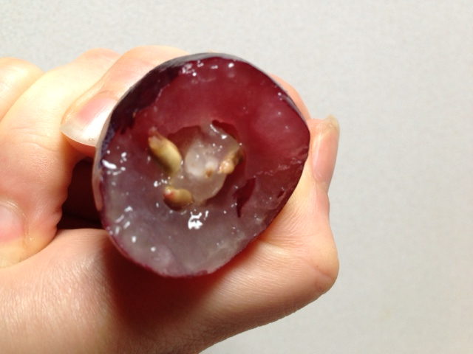
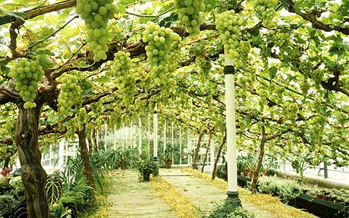

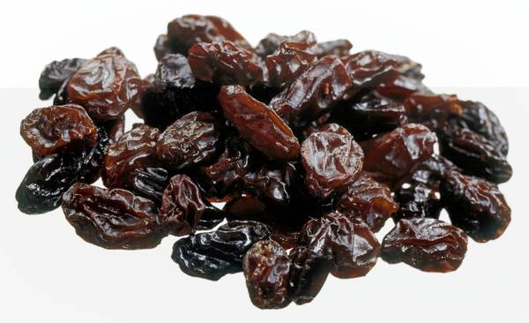
pú táo
葡萄

Slide 7
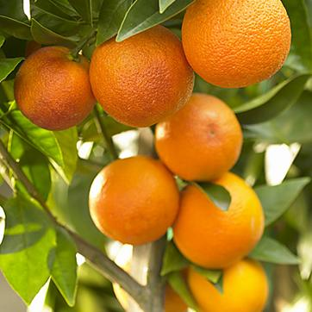
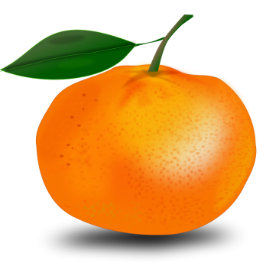
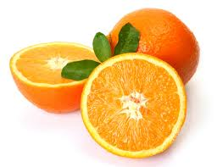
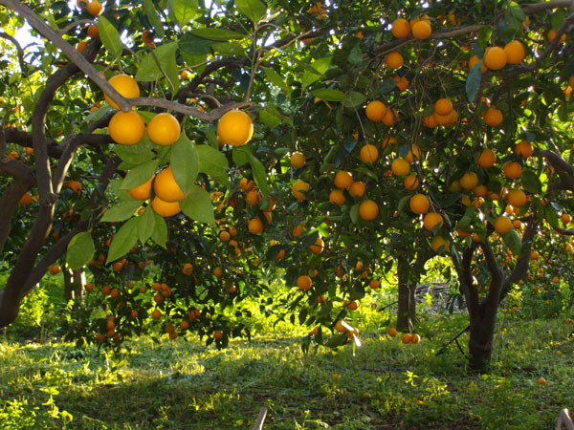
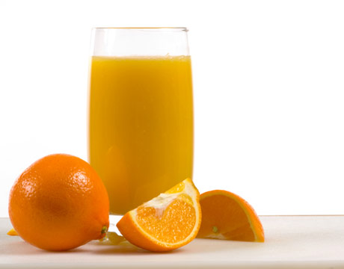
jú zi
橘子

Slide 8
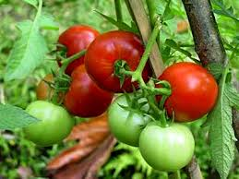
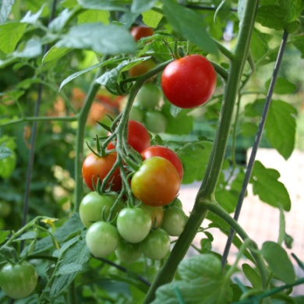
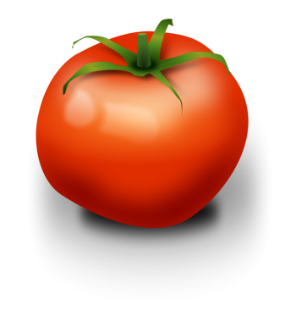
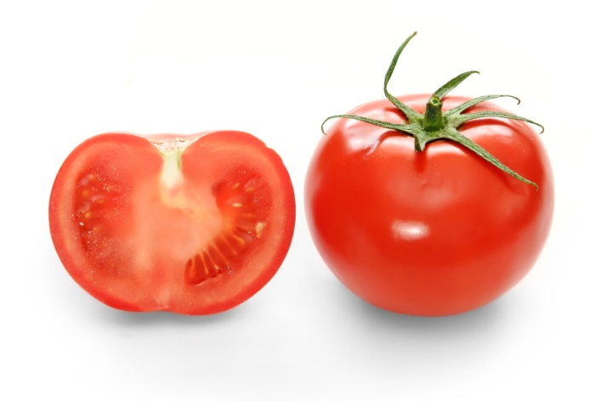
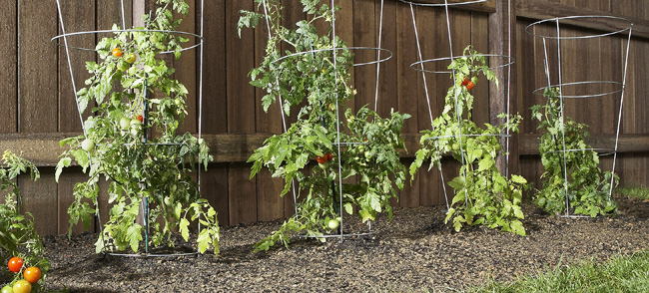
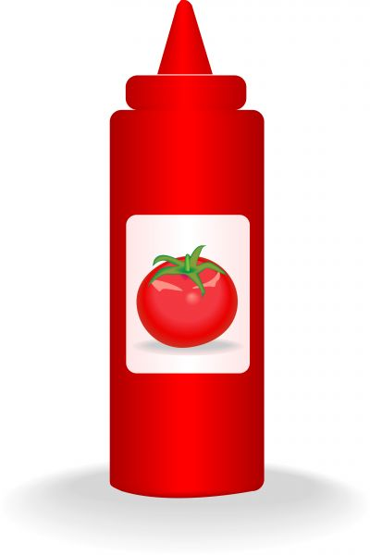
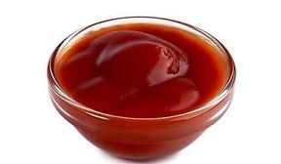
fān qié
番茄

Slide 9
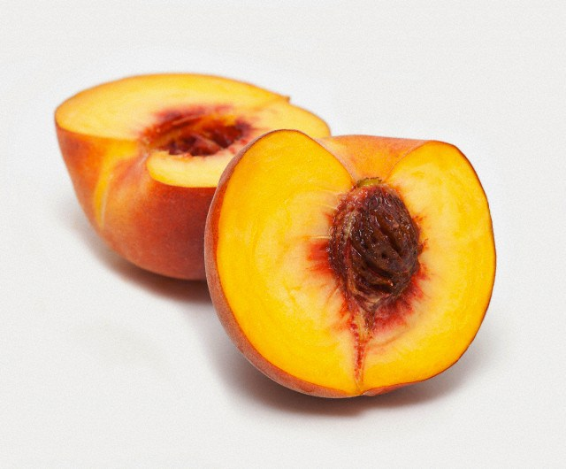
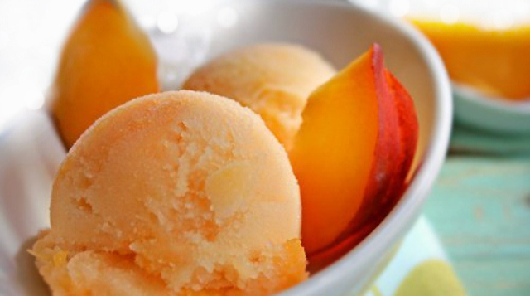
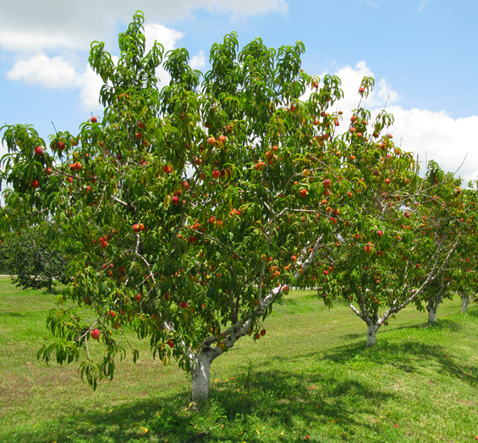

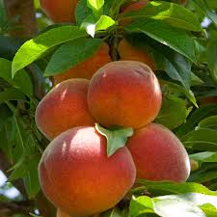
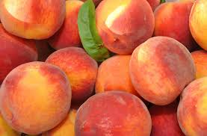
táo zi
桃子

Slide 10
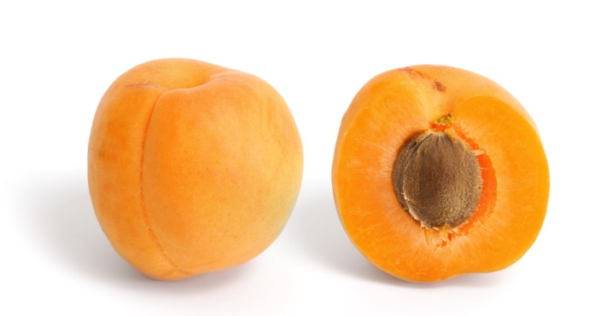
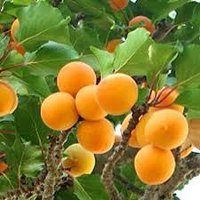
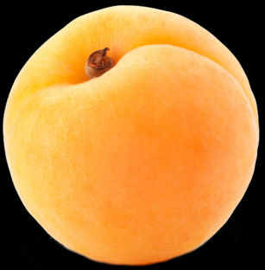
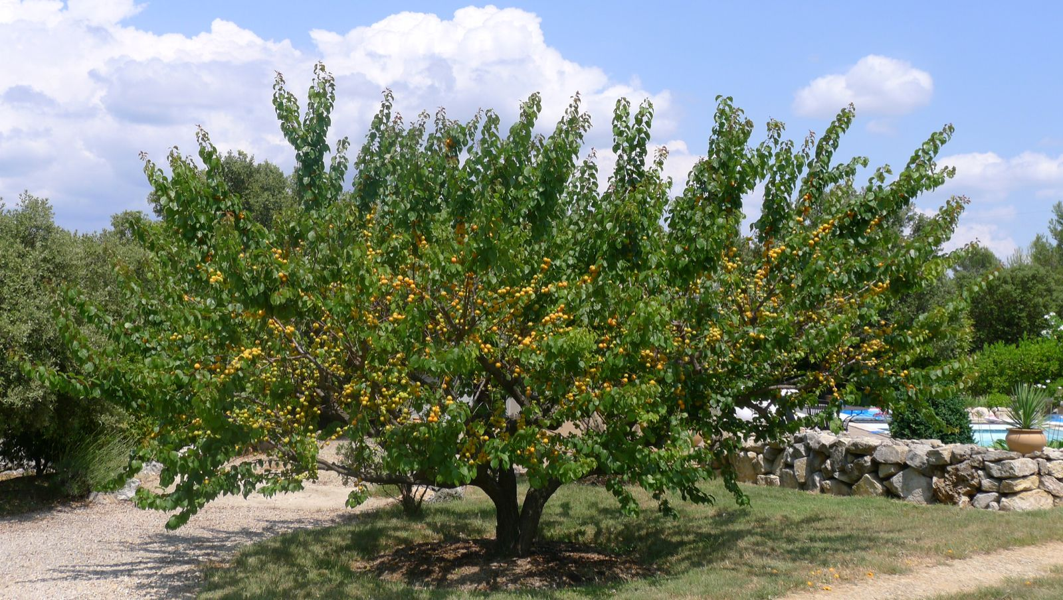
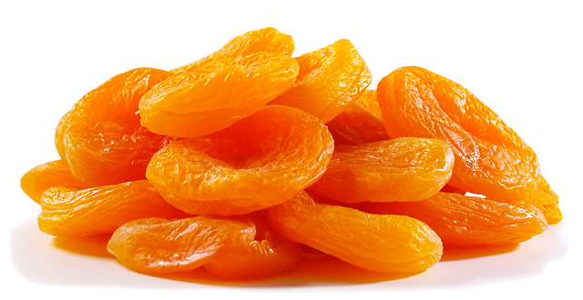
xìng zi
杏子

Slide 11
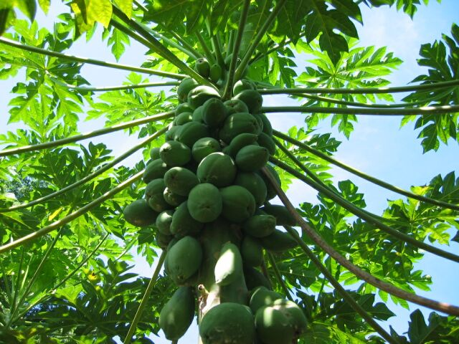
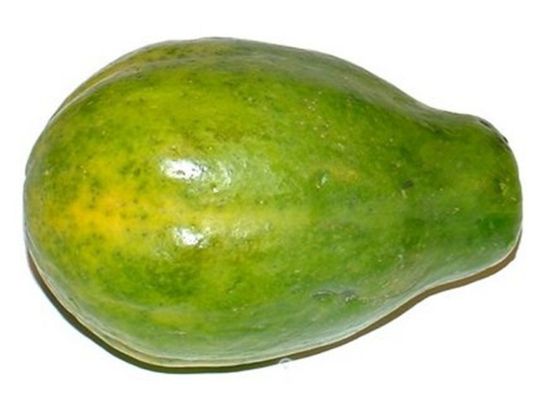
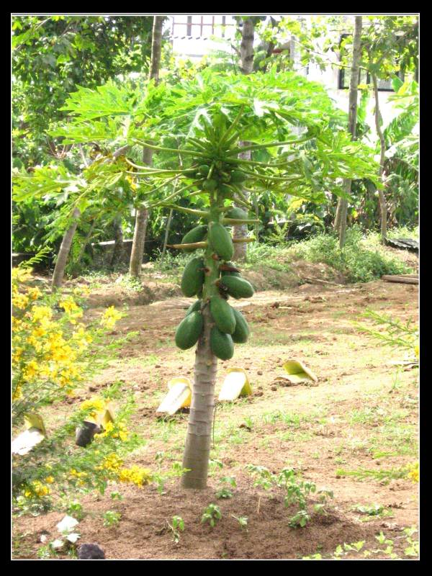
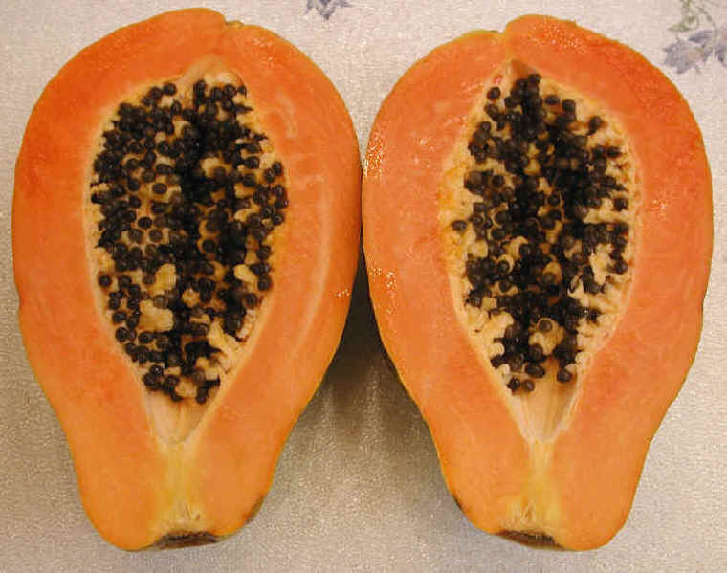
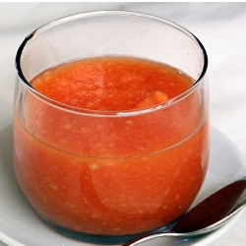
mù guā
木瓜

Slide 12
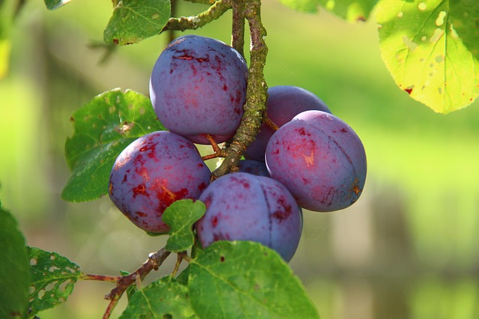
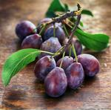
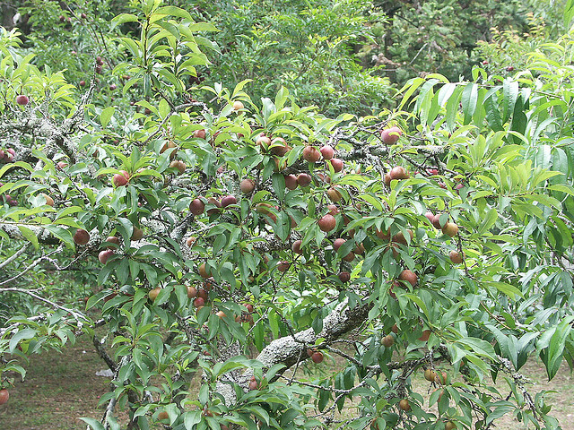
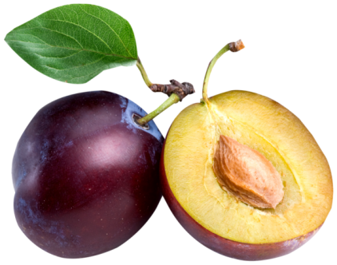
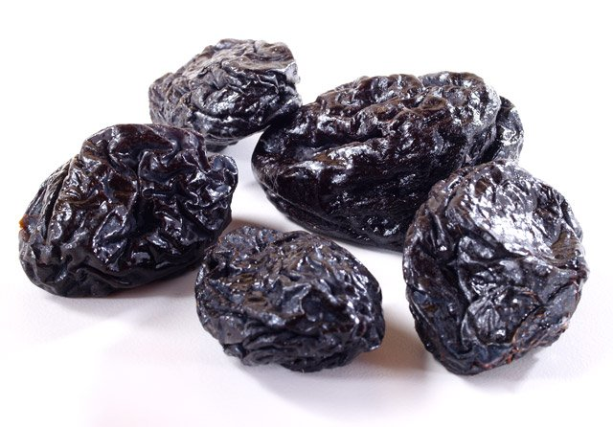
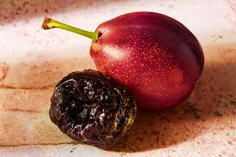
lǐ zi
李子

Slide 13
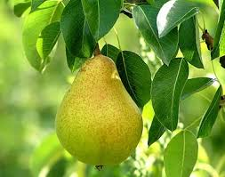




lí
梨

Slide 14
一棵樹上十樣果

Slide 15









唸一唸

Slide 16
唱一唱

Slide 17
唸一唸：握握手

Slide 18




唸一唸

Slide 19
唱一唱

Slide 20
生字

Slide 21



Slide 22



Slide 23



Slide 24



Slide 25



Slide 26


Slide 27
詞語讀一讀

Slide 28



liù
六
六歲

Slide 29



qī
七
七根

Slide 30

一共七天
qī
七
一天
一天
一天
一天
一天
一天
一天

Slide 31

bā
八
八點鐘

Slide 32
？
一點鐘
我會看時間

Slide 33
過了十分鐘
過了十分鐘
過了十分鐘
過了十分鐘
過了十分鐘
過了十分鐘

Slide 34




jiǔ
九
shí
十
九十九

Slide 35


bǎi
百
一百分
100

Slide 36

bǎi
百
一百分鐘
100
一百分之百

Slide 37

qiān
千
一千元
100
100
100
100
100
100
100
100
100
100

Slide 38
句子練習

Slide 39

十
十
十
十
十
十
十
十
十
十
一百
10+10+10+10+10+10+10+10+10+10=100

Slide 40

一百
一百
一百
一百
一百
一百
一百
一百
一百
一百
一千
100+100+100+100+100+100+100+100+100+100=1000

Slide 41
讀一讀

Slide 42











Slide 43


Slide 44

？
我會說
我……歲了。

Slide 45

一共七天
一天
一天
一天
一天
一天
一天
一天

Slide 46



Slide 47
我會說
我…點鐘上學。

Slide 48

一百分
100

Slide 49

我會說
80
我考八十分。

Slide 50


叮鈴鈴！下課了！

